Slide 1


Tim 8

Slide 2
SADRZAJ
OPIS IDEJE
FUNKCIONALNOST (Visual Paradigm)
PROTOTIP (Adobe Photoshop, Adobe Illustrator, Adobe XD)

Slide 3





OPIS IDEJE

Slide 4
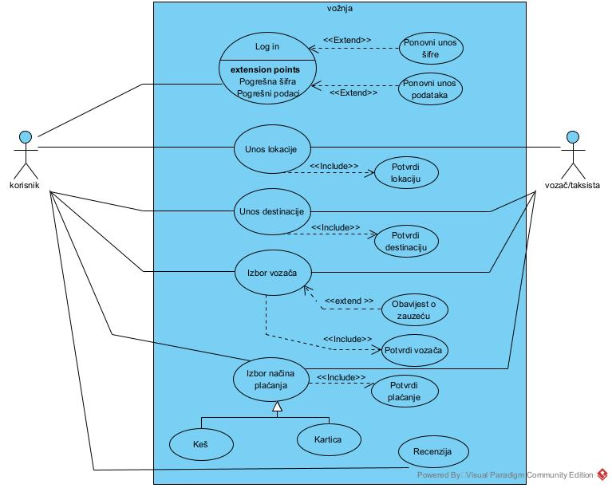

Slide 5
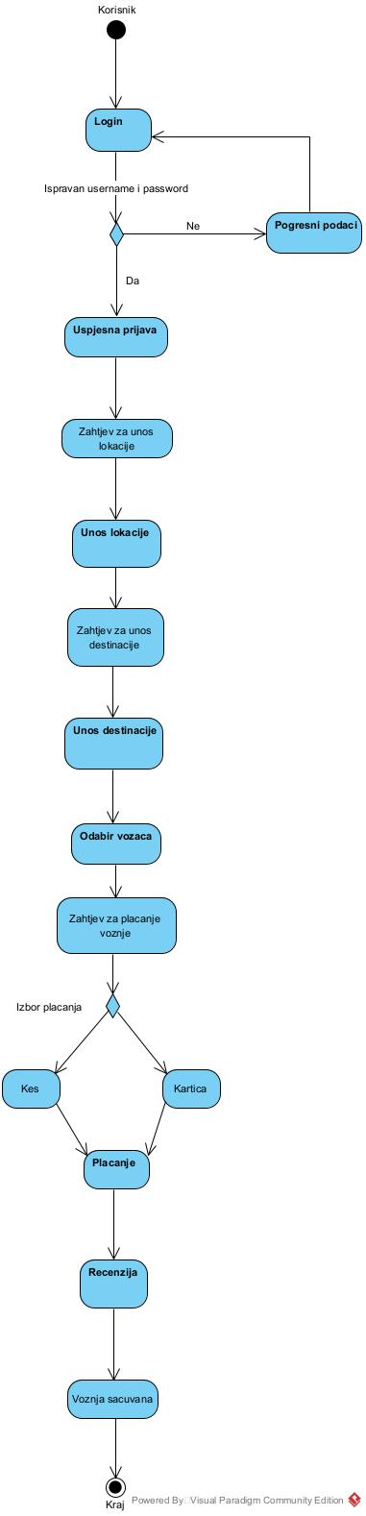
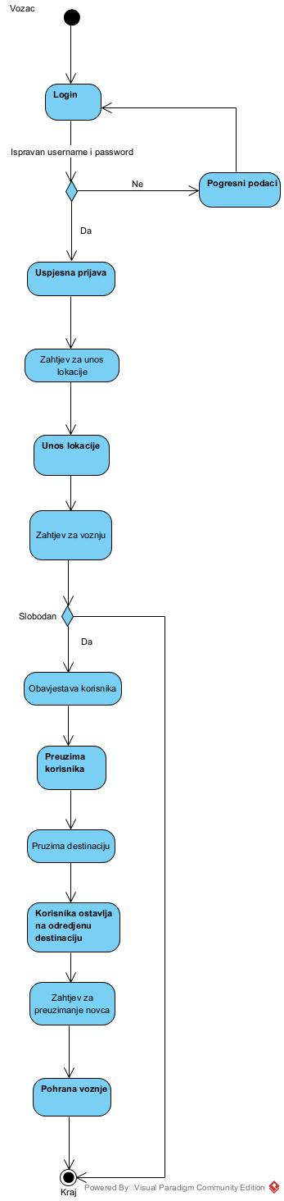

Slide 6
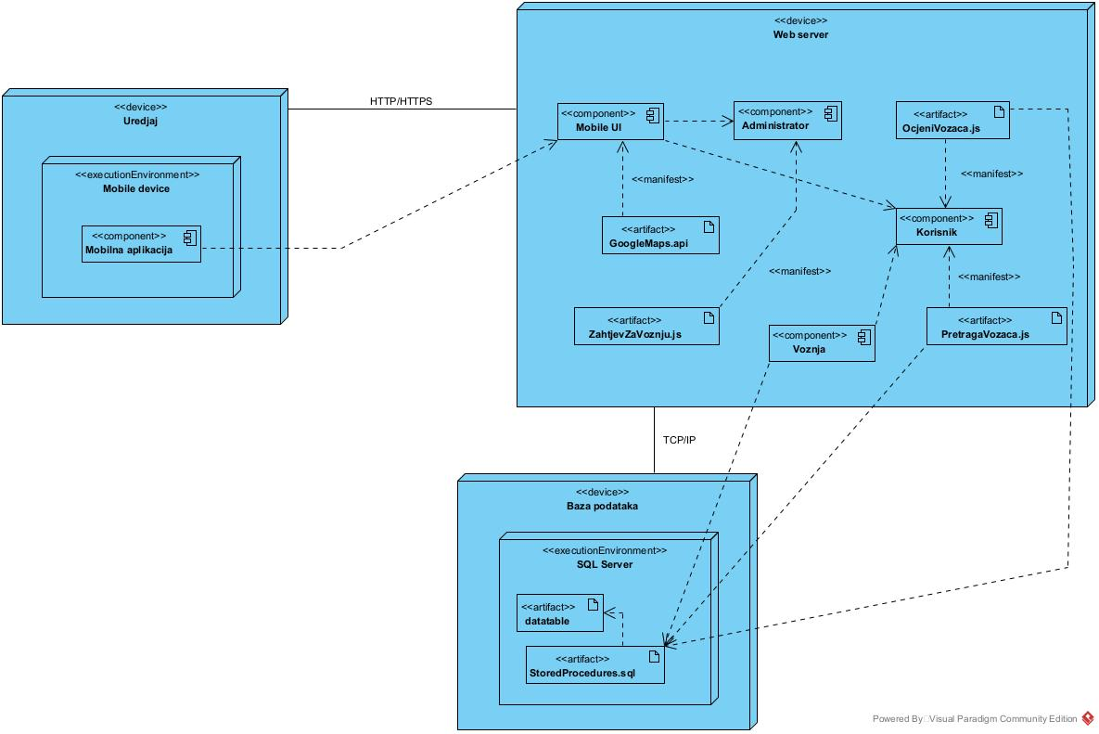

Slide 7
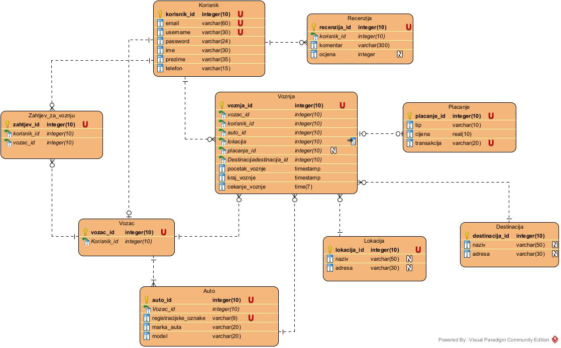

Slide 8
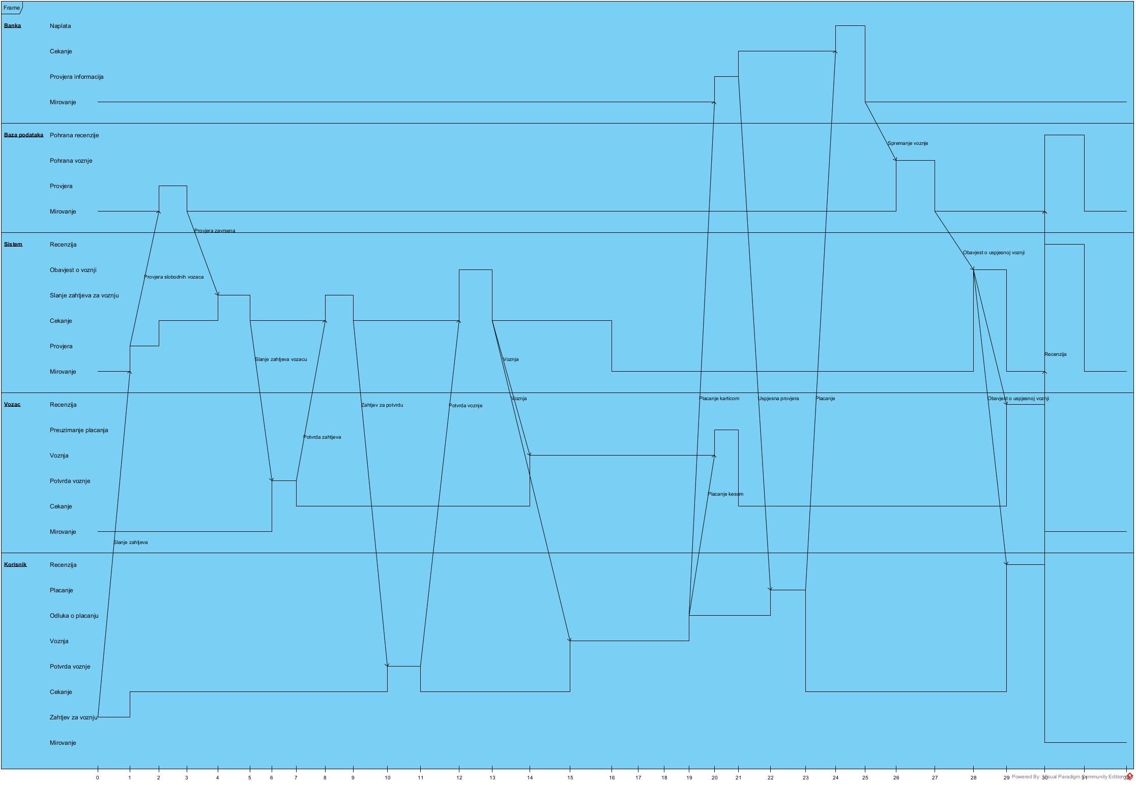

Slide 9
